Slide 1







Slide 2








NGUYỄN
THỊ ÁI
QUYÊN

Slide 3


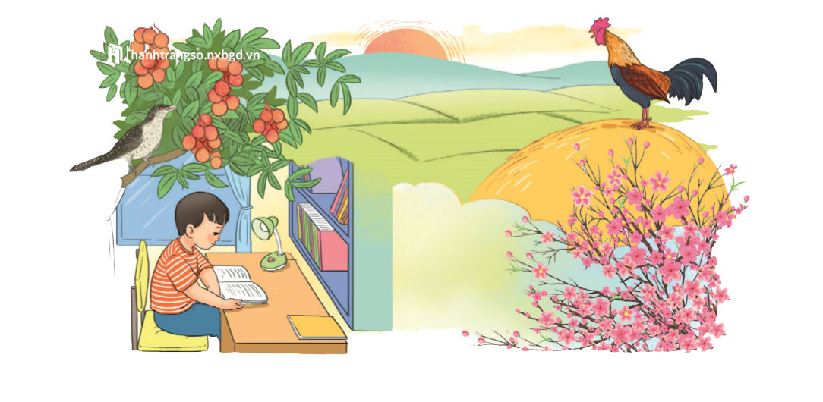

Quan sát tranh và cho biết mỗi người, mỗi vật trong tranh làm gì?
CHIA SẺ TRƯỚC LỚP
Notes:
Mỗi người, mỗi vật đều có công việc của riêng mình nhưng có điểm giống nhau là mọi người, mọi vật đều thấy rất vui. Bài đọc Làm việc thật là vui của nhà văn Tô Hoài cũng nói về điều này.

Slide 4


Slide 5
Chia đoạn
Đọc nối tiếp đoạn (lần 1)
1
Quanh ta, mọi vật, mọi người đều làm việc.
Cái đồng hồ tích tắc, tích tắc báo phút, báo giờ. Con gà trống gáy vang ò ó o, báo cho mọi người biết trời sắp sáng, mau mau thức dậy.
Con tu hú kêu tu hú, tu hú. Thế là sắp đến mùa vải chín. Chim bắt sâu, bảo vệ mùa màng. Cành đào nở hoa cho sắc xuân thêm rực rỡ, ngày xuân thêm tưng bừng. Chim cú mèo chập tối đứng trong hốc cây rúc cú cú cũng làm việc có ích cho đồng ruộng.
2
3
Như mọi vật, mọi người, bé cũng làm việc. Bé làm bài. Bé đi học. Học xong, bé quét nhà, nhặt rau, chơi với em đỡ mẹ. Bé luôn luôn bận rộn, mà lúc nào cũng vui.

Slide 6




Luyện đọc từ khó
tích tắc
mùa màng
sắc xuân
chập tối

Slide 7
Luyện đọc câu dài
/
Con gà trống gáy vang ò ó o, báo cho mọi người biết trời sắp sáng, mau mau thức dậy.
/
//
/
/
Cành đào nở hoa cho sắc xuân thêm rực rỡ, ngày xuân thêm tưng bừng.
//

Slide 8


Em nói 1 câu có chứa từ “từng bừng”?

Slide 9
Đọc nối tiếp đoạn (lần 2)
1
Quanh ta, mọi vật, mọi người đều làm việc.
Cái đồng hồ tích tắc, tích tắc báo phút, báo giờ. Con gà trống gáy vang ò ó o, báo cho mọi người biết trời sắp sáng, mau mau thức dậy.
Con tu hú kêu tu hú, tu hú. Thế là sắp đến mùa vải chín. Chim bắt sâu, bảo vệ mùa màng. Cành đào nở hoa cho sắc xuân thêm rực rỡ, ngày xuân thêm tưng bừng. Chim cú mèo chập tối đứng trong hốc cây rúc cú cú cũng làm việc có ích cho đồng ruộng.
2
3
Như mọi vật, mọi người, bé cũng làm việc. Bé làm bài. Bé đi học. Học xong, bé quét nhà, nhặt rau, chơi với em đỡ mẹ. Bé luôn luôn bận rộn, mà lúc nào cũng vui.

Slide 10
Trong bài có từ nào em chưa hiểu nghĩa?

Slide 11


Slide 12
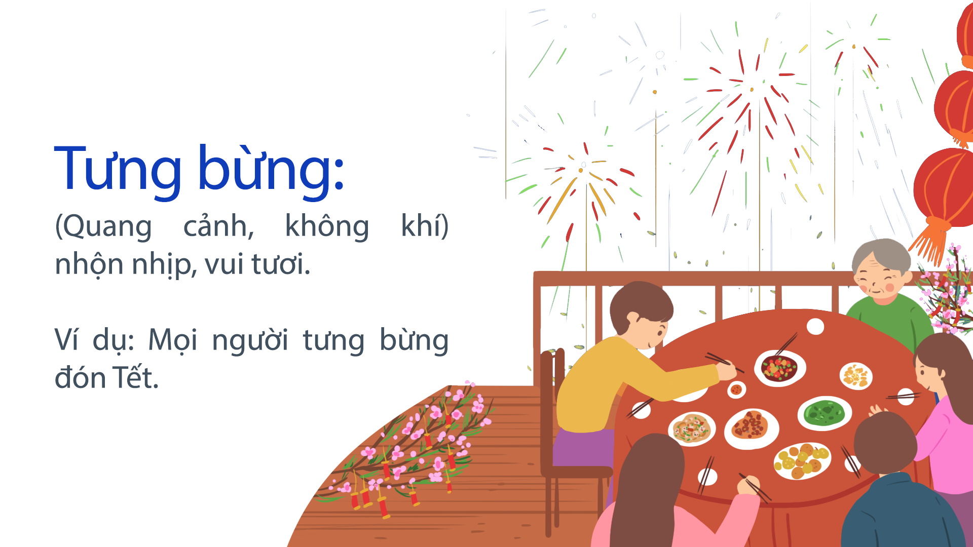

Slide 13
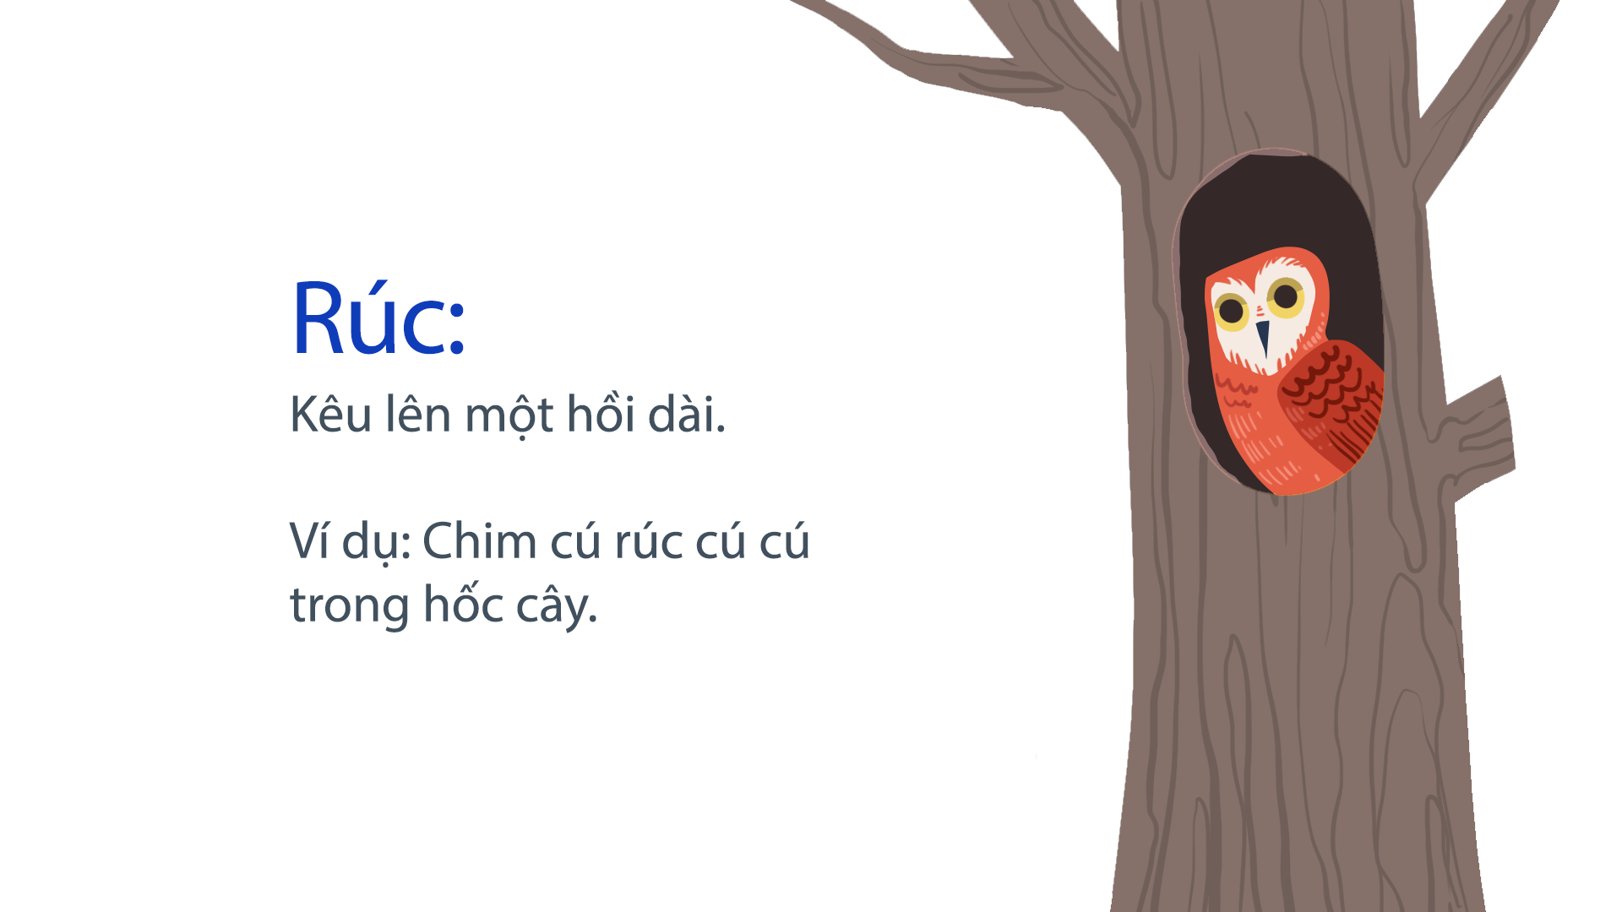

Slide 14





Yêu Cầu
LUYỆN ĐỌC
TRONG NHÓM
Phân công đọc theo đoạn.
Tất cả thành viên đều đọc.
Giải nghĩa từ cùng nhau.
Tiêu chí đánh giá
1. Đọc đúng.
2. Đọc to, rõ.
3. Đọc ngắt, nghỉ đúng chỗ.

Slide 15

LUYỆN ĐỌC TRƯỚC LỚP
Tiêu chí đánh giá
1. Đọc đúng.
2. Đọc to, rõ.
3. Đọc ngắt, nghỉ đúng chỗ.

Slide 16


Slide 17
NỘI DUNG BÀI
Bài đọc giúp chúng ta nhận ra phải luôn biết quý trọng thời gian và yêu lao động.

Slide 18


Slide 19


Slide 20


